Slide 1
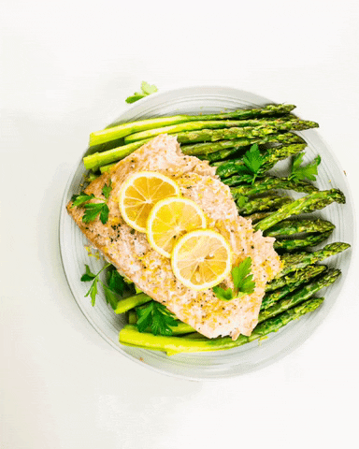
1조
Health
To enjoy good health, to bring true happiness to one's family, to bring peace to all, one must first discipline and control one's own mind.

Slide 2
T E A M
01
02
03
04
05
페이지 오류문의 게시판
(StrutsBoard)
식단선택
게시판
(Thumbnail)
건강관리 문의 게시판
(StrutsBoard)
운동종류
소개게시판
(Thumbnail)
자유게시판
(FreeBoard)
김성현
고민석
김민서
김주현
두원재

Slide 3
Health Project
구현
http://192.168.0.134:8000/main

Slide 4
Exercise - Board
두원재

Slide 5
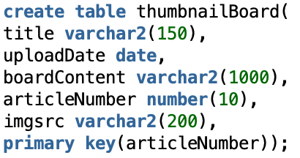
01
Thumb
nail
게시판 데이터 항목
title – 게시판 제목
uploadDate – 게시일
boardContent – 게시물 내용
articleNumber – 게시글 고유번호
Imgsrc – 이미지 주소
Notes:
http://minheeblog.tistory.com/category/PPT

Slide 6
02
SQL문(C, U, R, D)
Thumb
nail
내용 | SQL문
게시물 전체 출력
게시물 수정
게시물 삭제
게시물 등록
Notes:
http://minheeblog.tistory.com/category/PPT

Slide 7
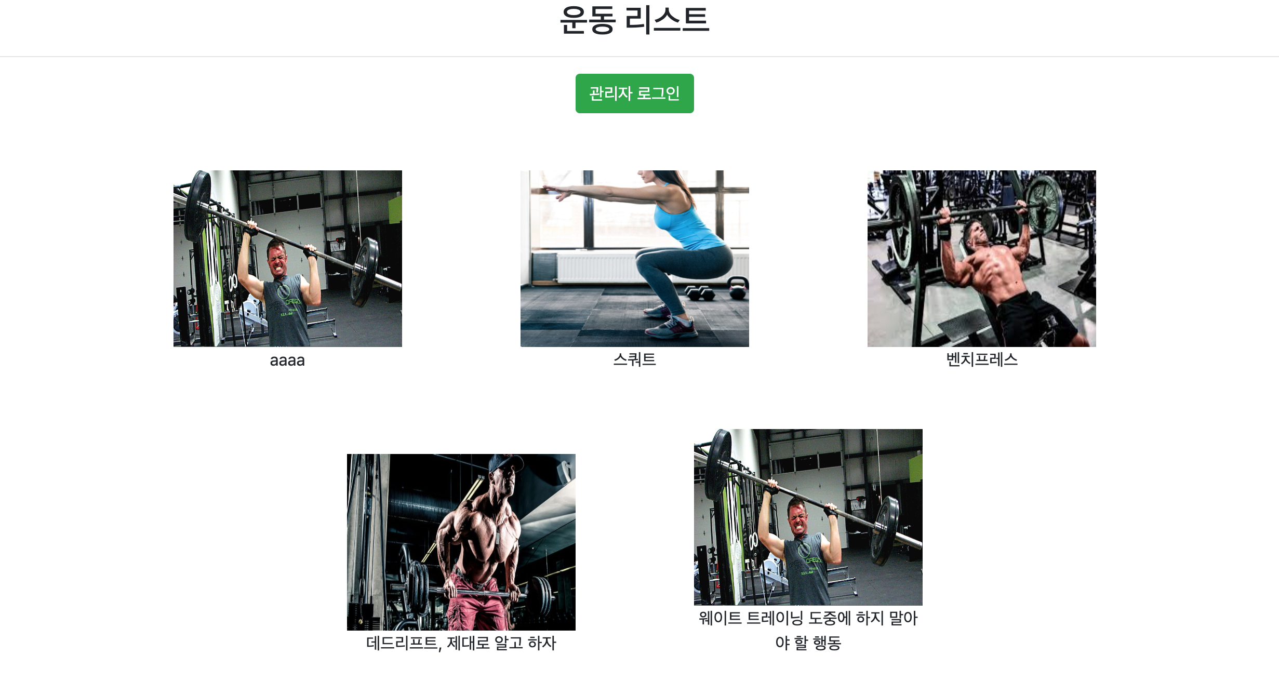
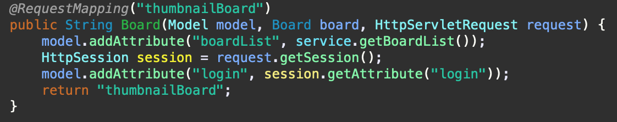
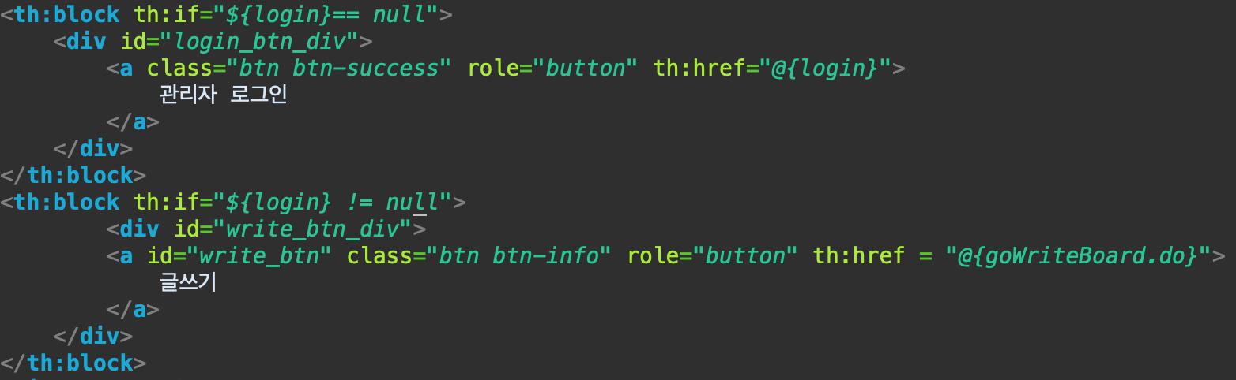
03
Thumb
nail
게시판 구현
- Controller
- thumbnailBoard.html
Notes:
http://minheeblog.tistory.com/category/PPT

Slide 8
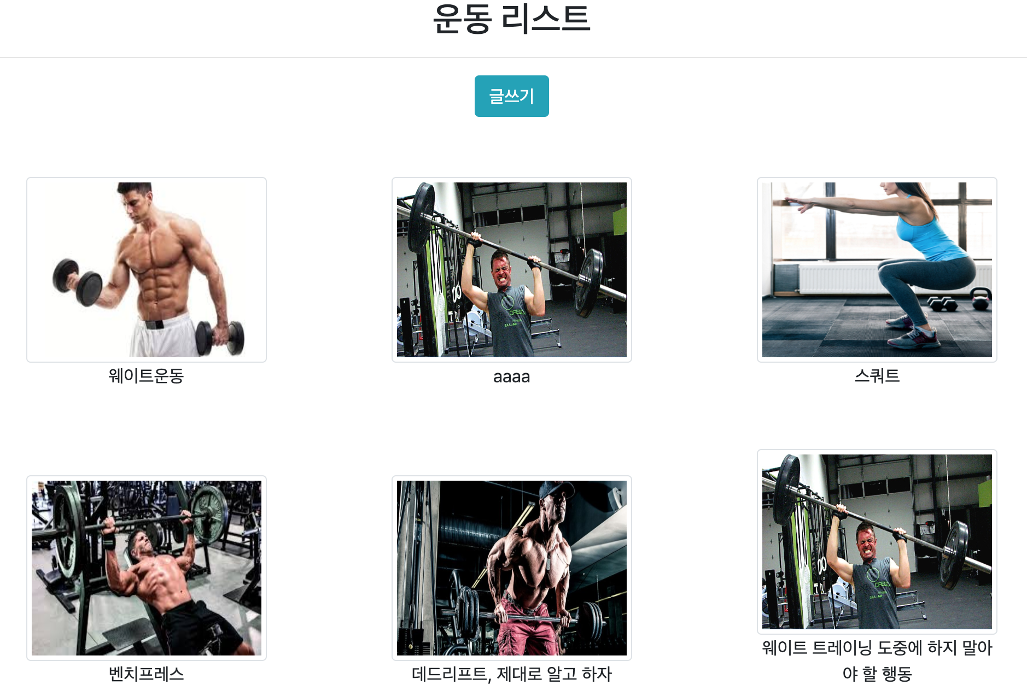
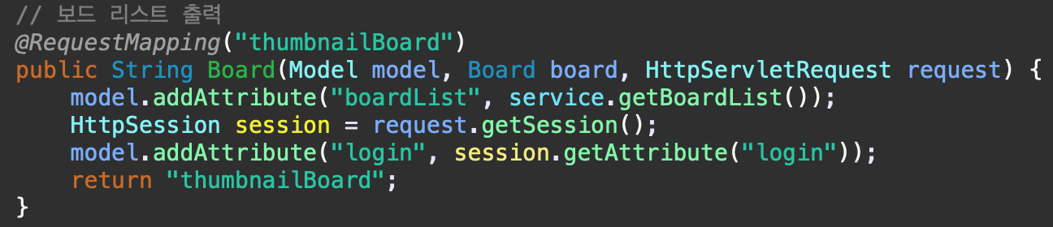
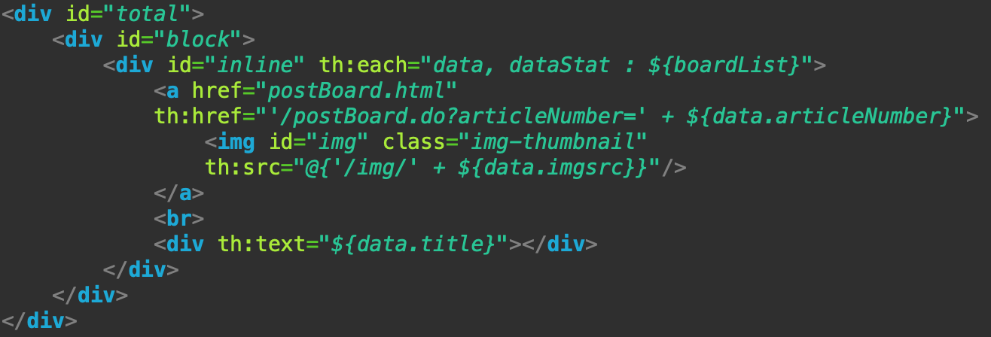
04
Thumb
nail
게시판 구현
- Controller
- writeBoard.html
Notes:
http://minheeblog.tistory.com/category/PPT

Slide 9
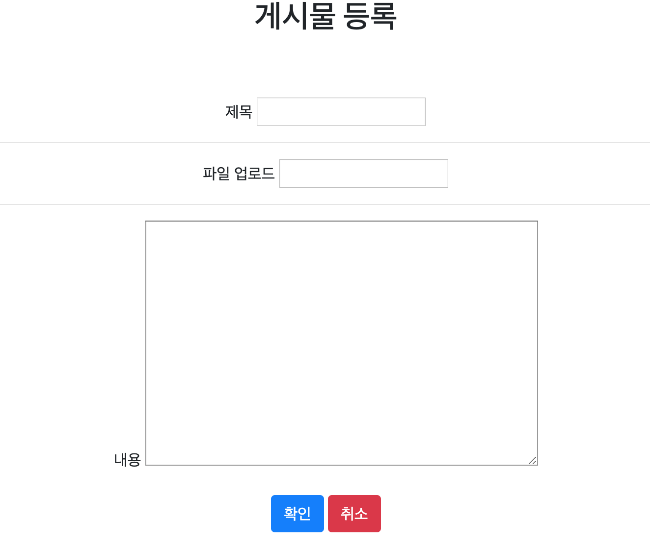
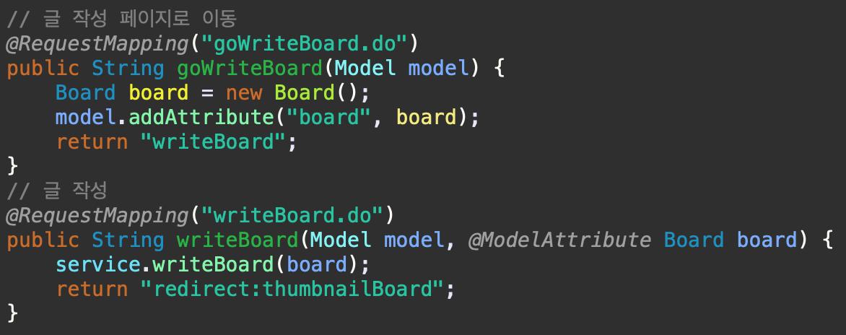
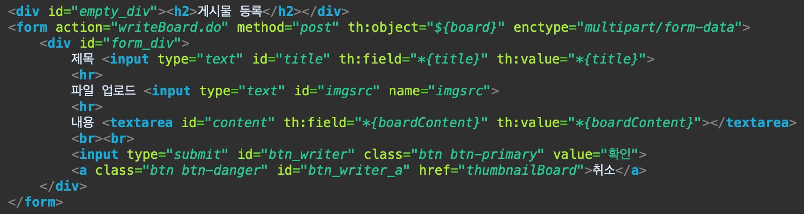
05
Thumb
nail
게시판 구현
- Controller
- writeBoard.html
Notes:
http://minheeblog.tistory.com/category/PPT

Slide 10
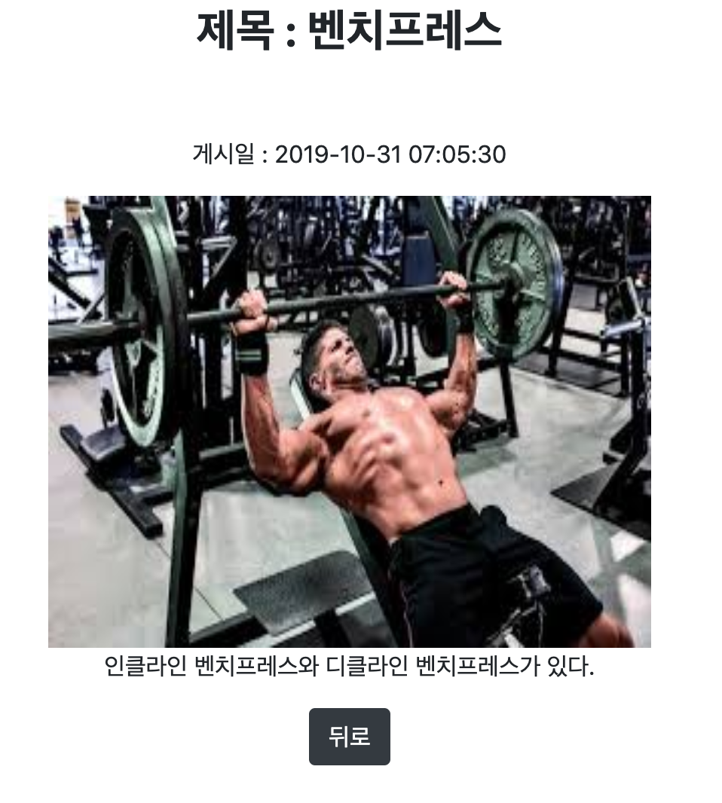
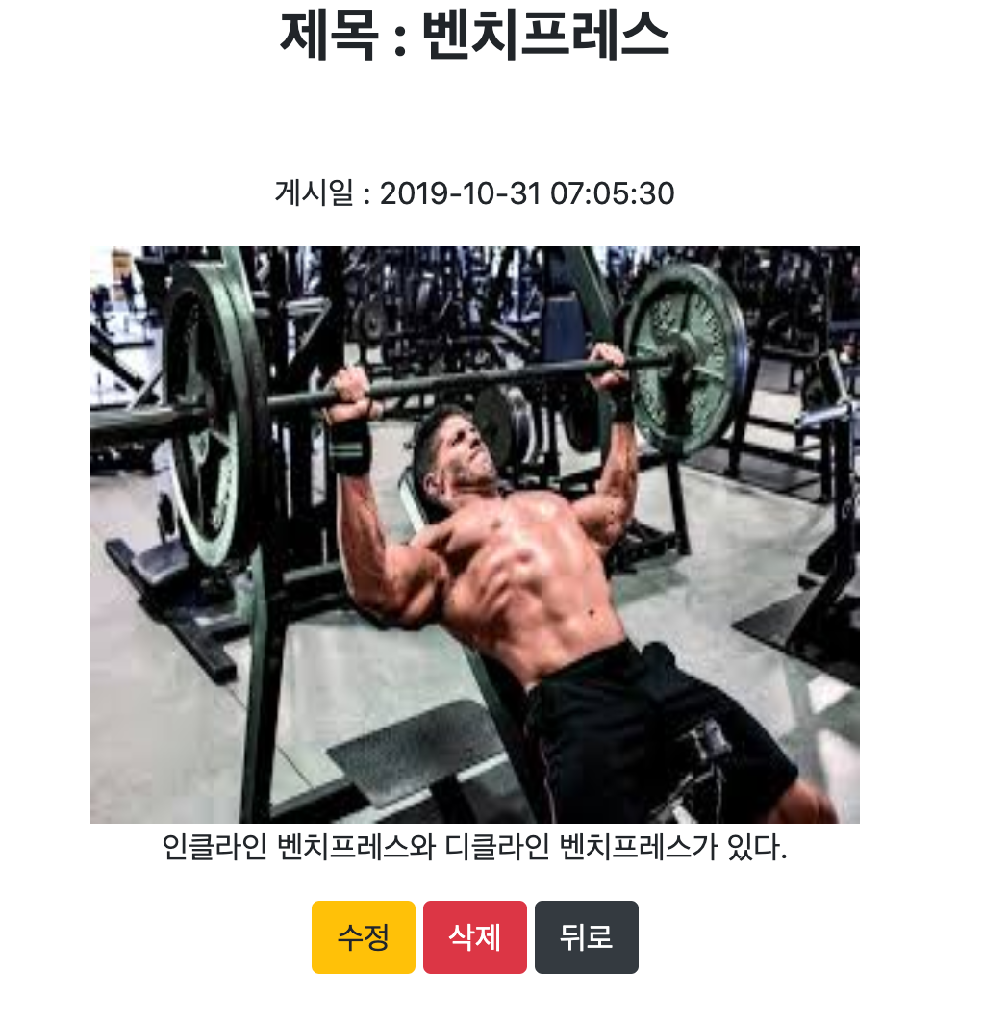
06
Thumb
nail
게시판 구현
Notes:
http://minheeblog.tistory.com/category/PPT

Slide 11
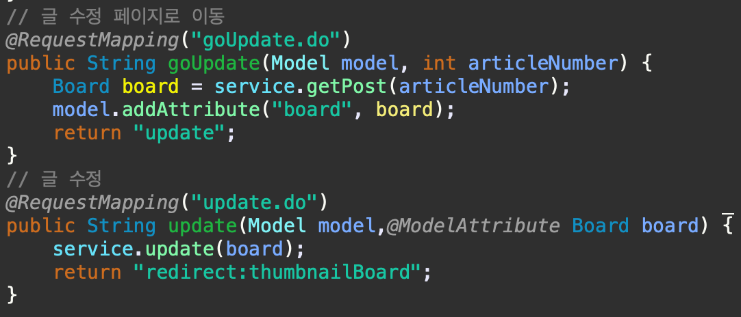
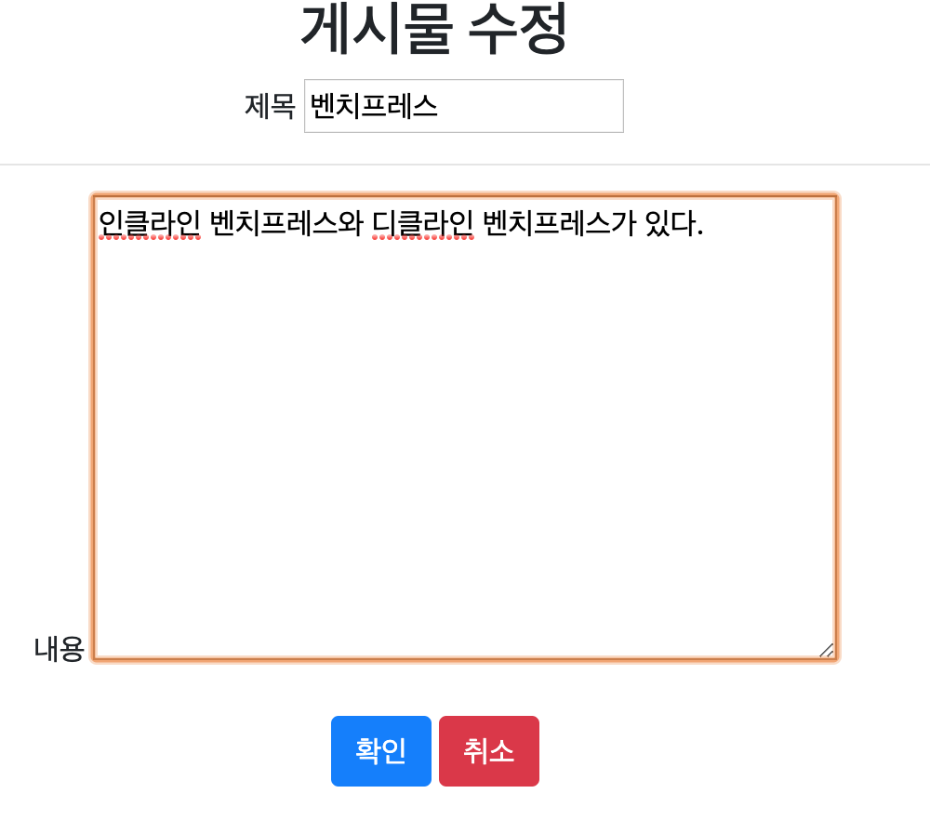
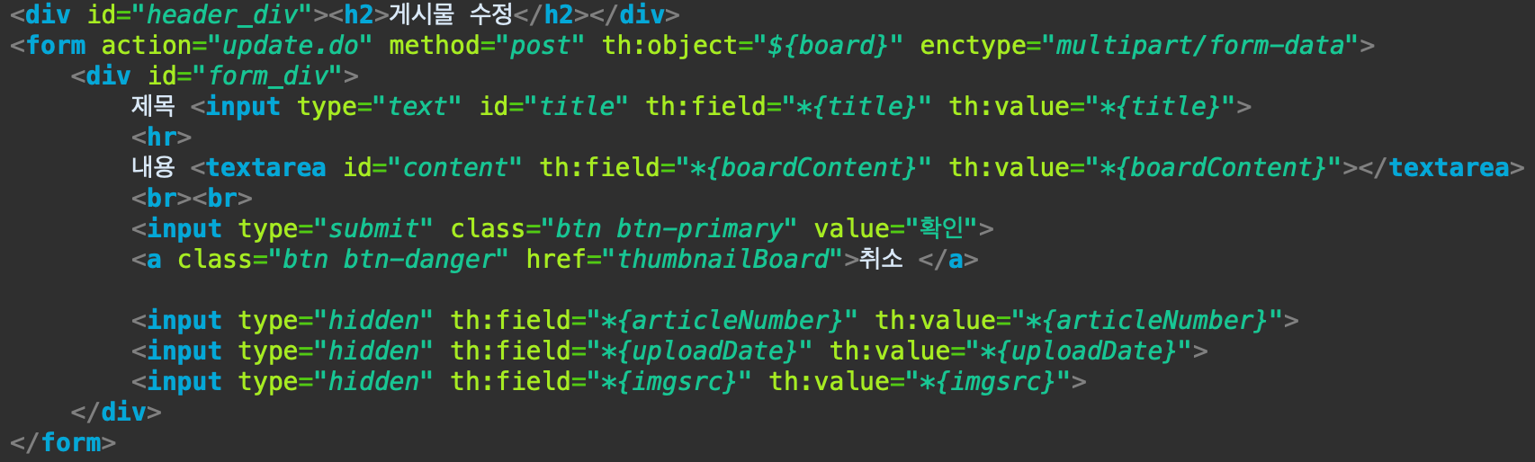
07
Thumb
nail
게시판 구현
- Controller
- thumbnailBoard.html
Notes:
http://minheeblog.tistory.com/category/PPT

Slide 12
Meal-planner
김민서

Slide 13
CONTENTS
Benchmarking( 키플 / 닥터키친 )
KaKao oven
DB구조
Project page
어려웠던부분 / 해결방안

Slide 14
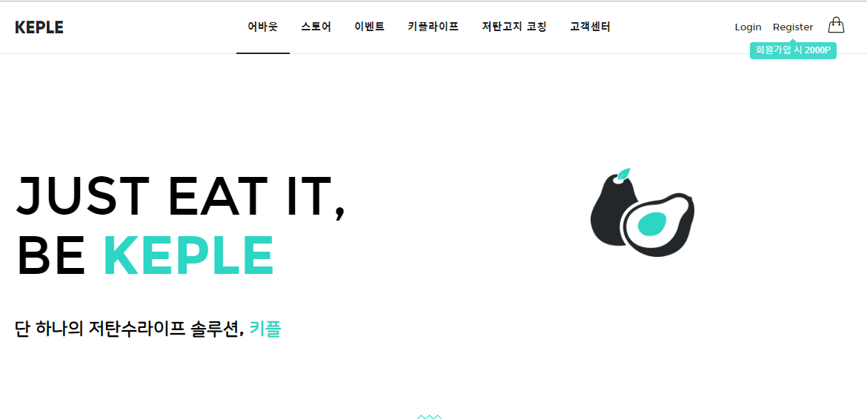
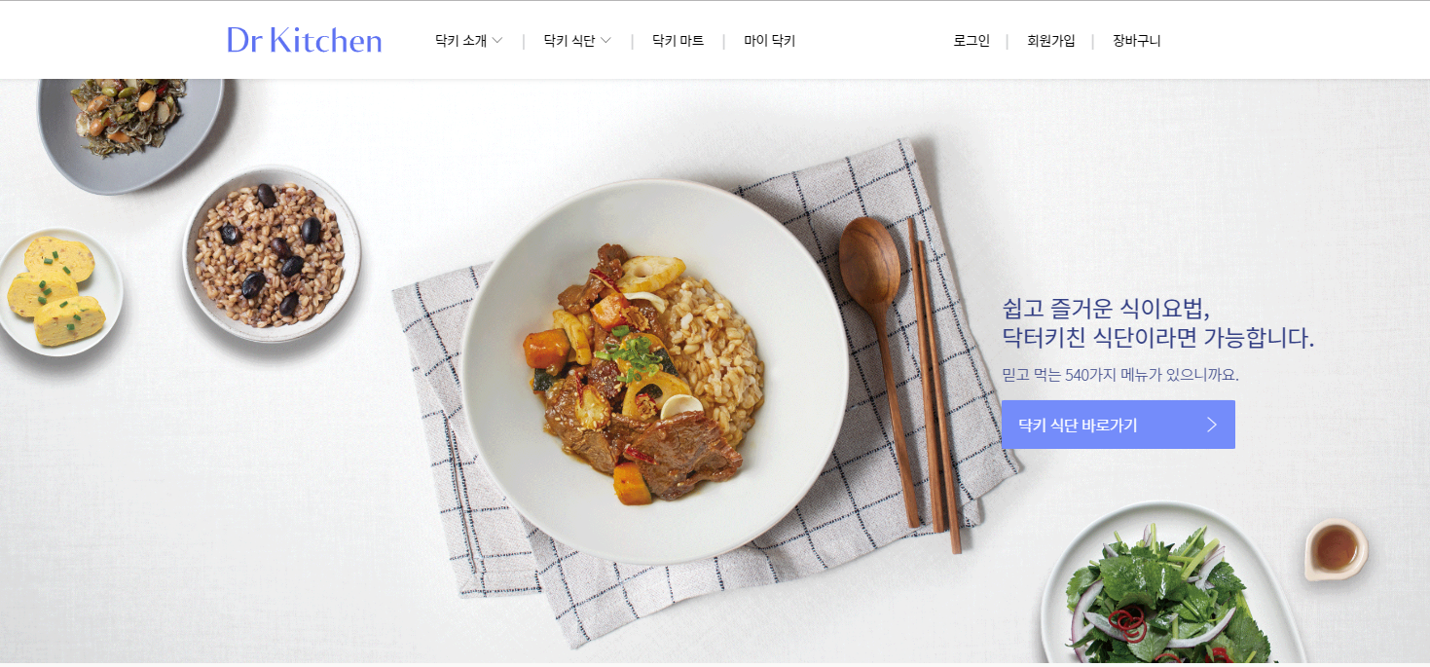
Bench - marking

Slide 15
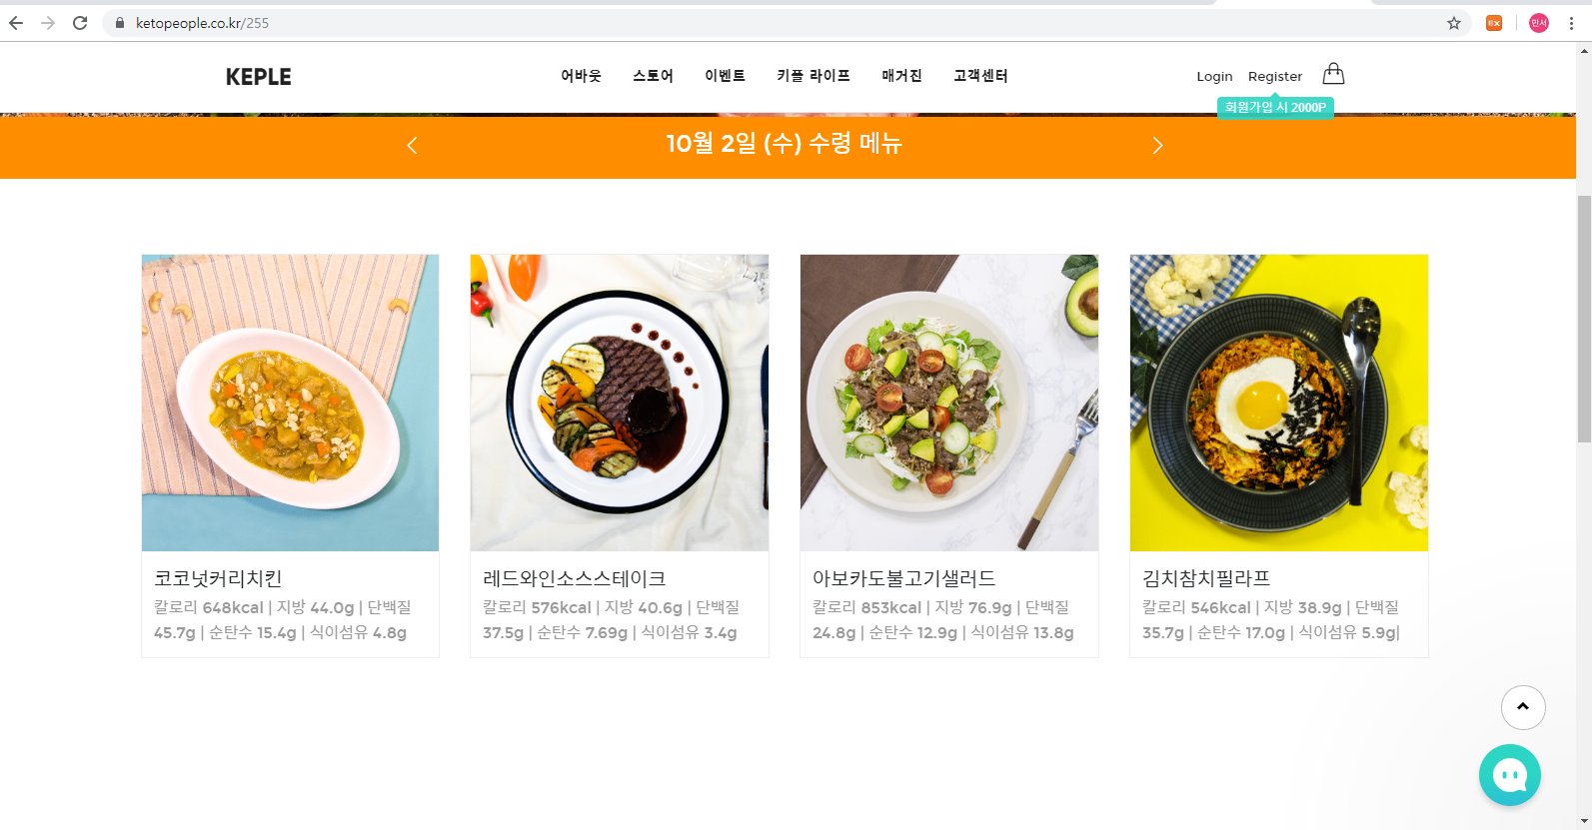

Slide 16
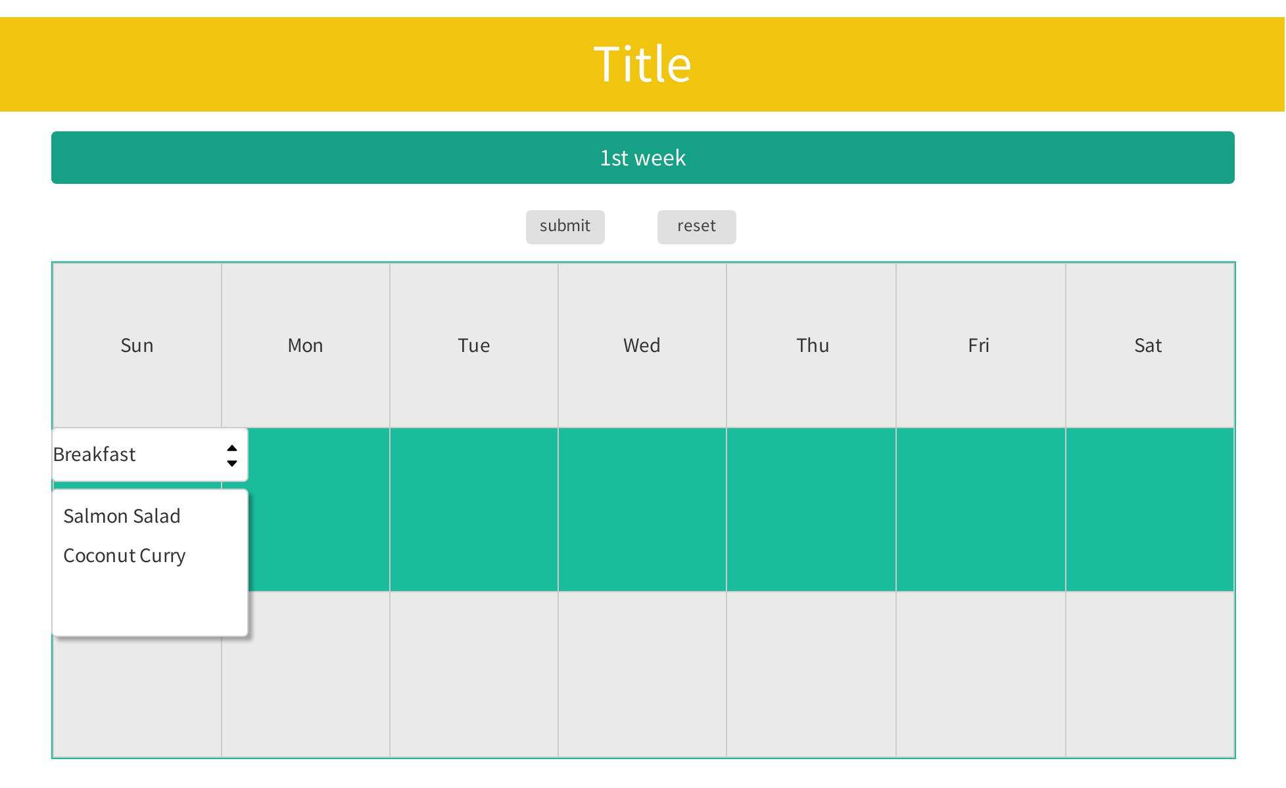

Slide 17
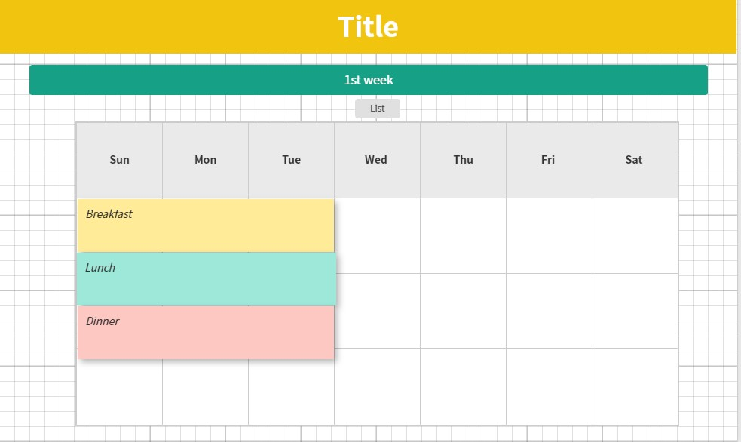

Slide 18
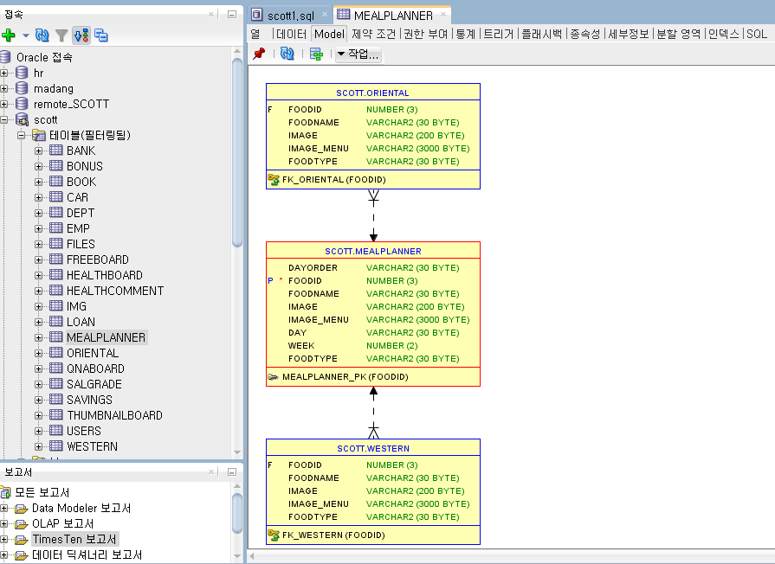

Slide 19
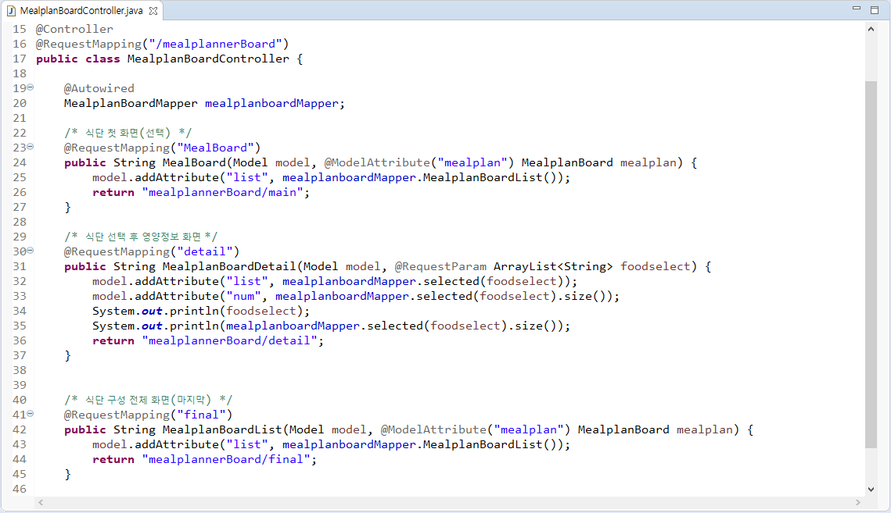
Thumbnail

Slide 20
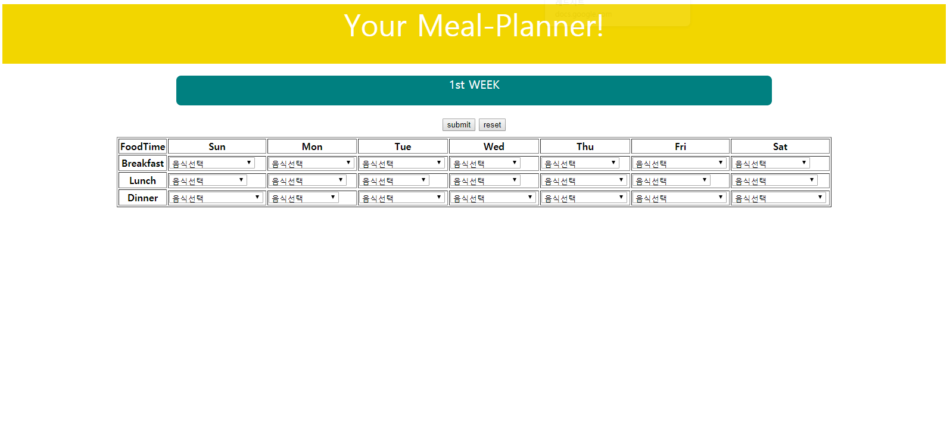

Slide 21
Thumbnail

Slide 22
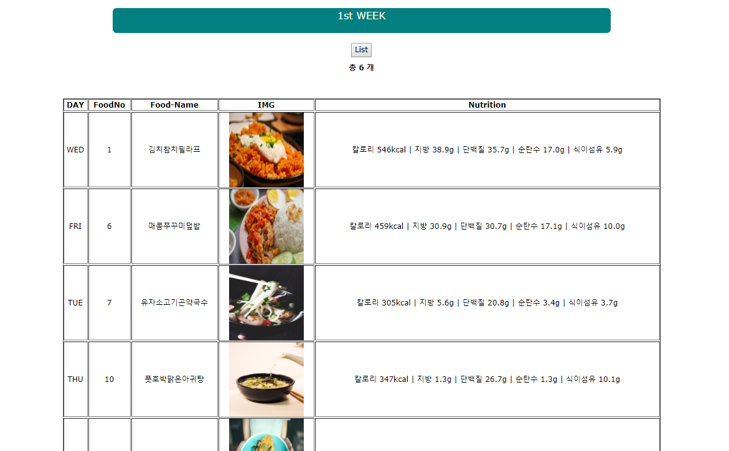

Slide 23
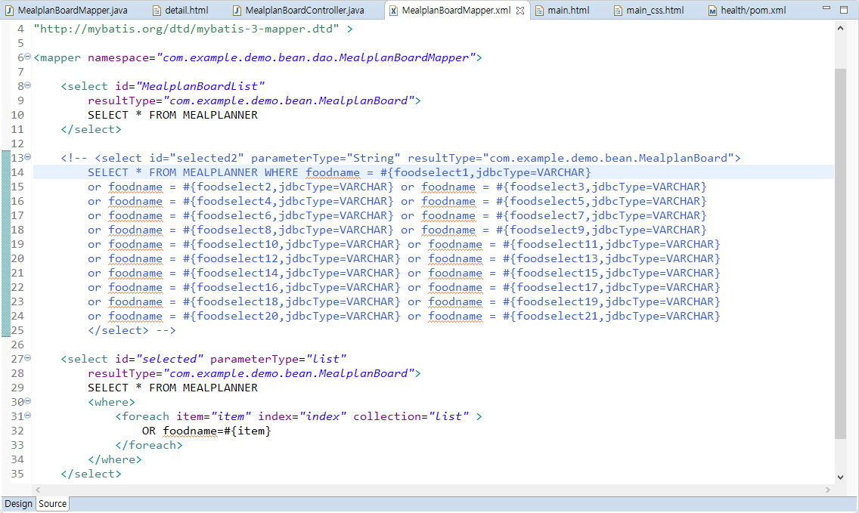
Thumbnail

Slide 24
Thumbnail

Slide 25
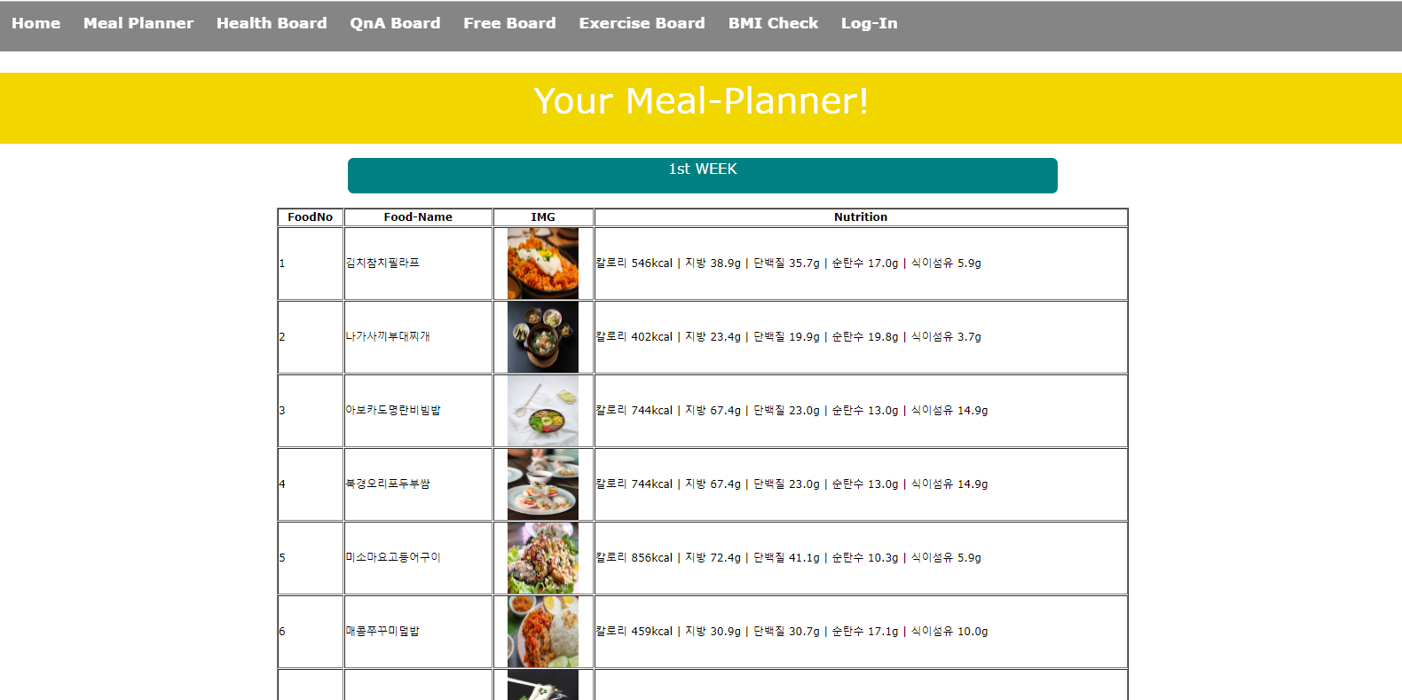

Slide 26
어려웠던 부분
&
해결방안

Slide 27
Thumbnail

Slide 28
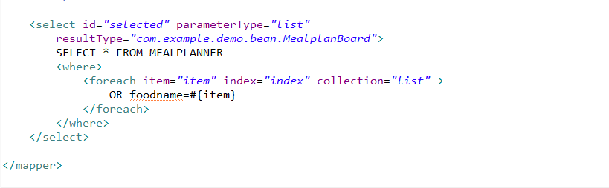
Thumbnail
CONTENTS
동적쿼리
일반적으로 언급하는 동적쿼리란, 코드의 실행 시점에 SQL문이 동적으로 구성되고 실행되는 쿼리를 말한다.
ODBC를 사용하는 C 언어 계열에서, SQL문을 문자 배열에서 동적으로 구성한 뒤 이를 ODBC API, SQLPrepare 혹은 SQLExecDirect 함수로 전달하거나 ADO를 사용하는 Visual Basic, ASP 등에서 SQL문을 문자열로 동적으로 구성한 뒤 이를 Connection 오브젝트나 Recordset 오브젝트를 통해서 호출하는 경우가 이에 해당한다.
참고, SQL Server.NET Data Provider의 경우엔 동적 쿼리를 호출하더라도 순수한 쿼리 형태로 호출되지 않고, SQL Server의 확장 저장 프로시저, sp_executesql을 통해서 자동 변환이 된다. 이는 Ad hoc 쿼리와 Precompiled 쿼리(저장 프로시저, 트리거 등)의 중간형태인 Parameterized 쿼리의 생성 방법 중의 하나입니다.

Slide 29
CONTENTS
미완성 부분
check box를 통해 삭제
직접데이터 입력이 아닌 for문을 통해 데이터가 랜덤으로 입력
1주차별 page

Slide 30
FreeBoard
고민석

Slide 31
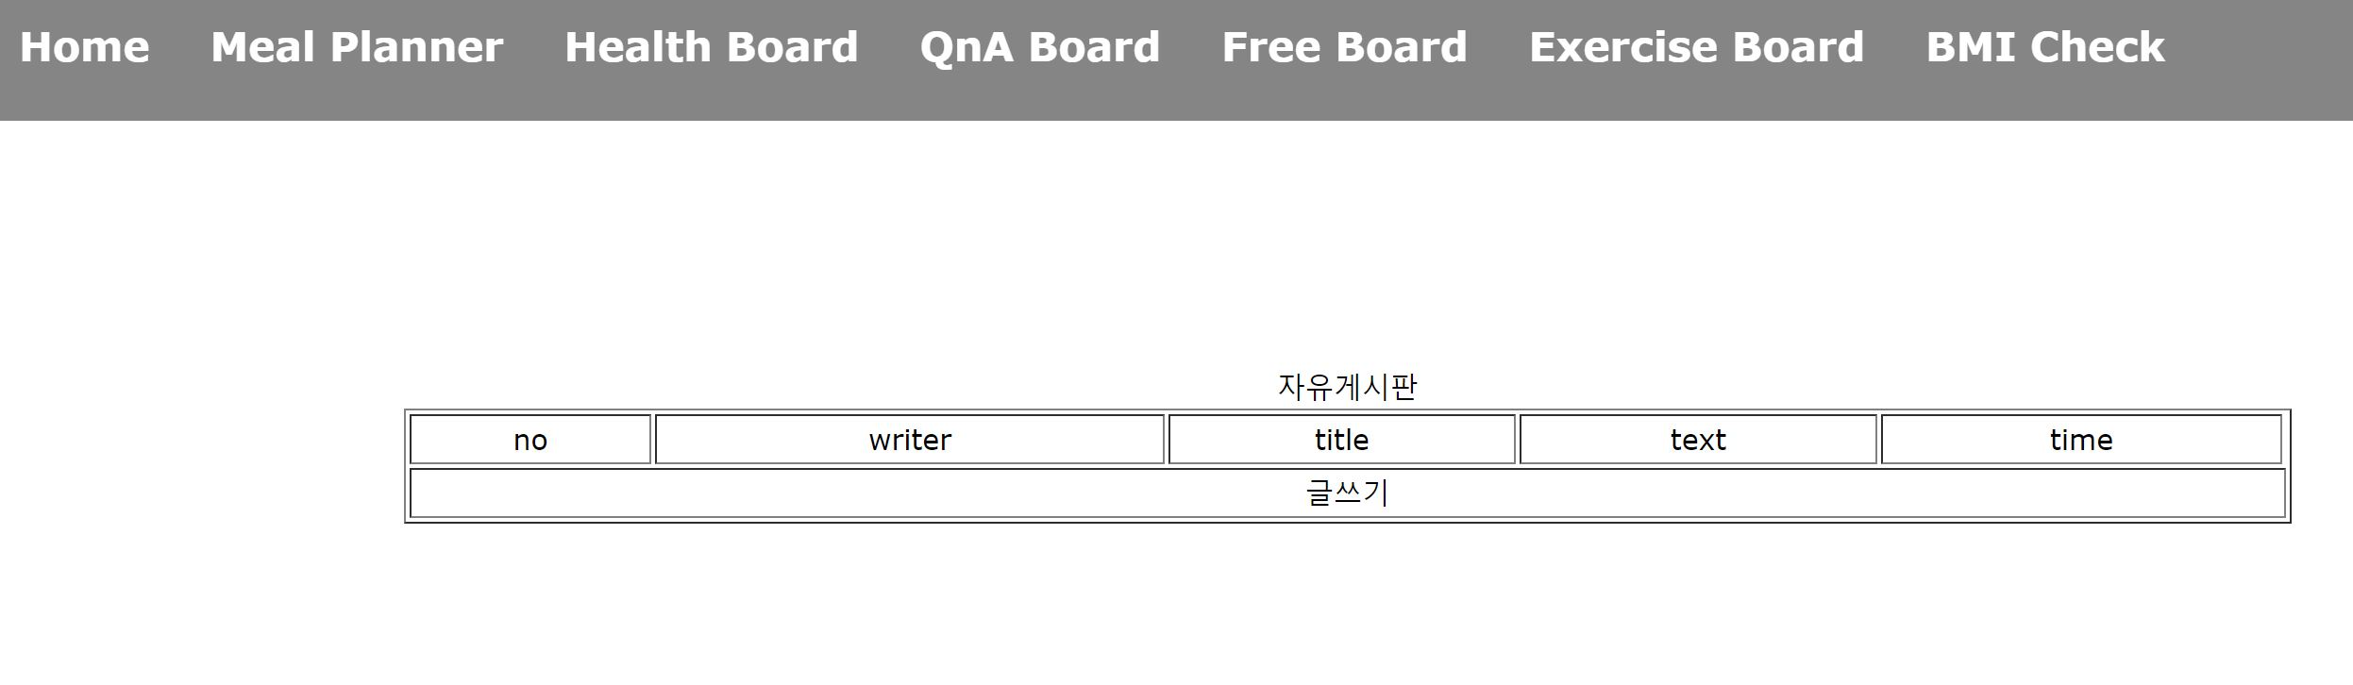
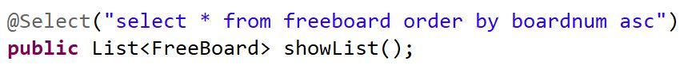
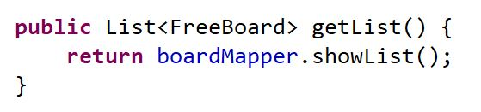
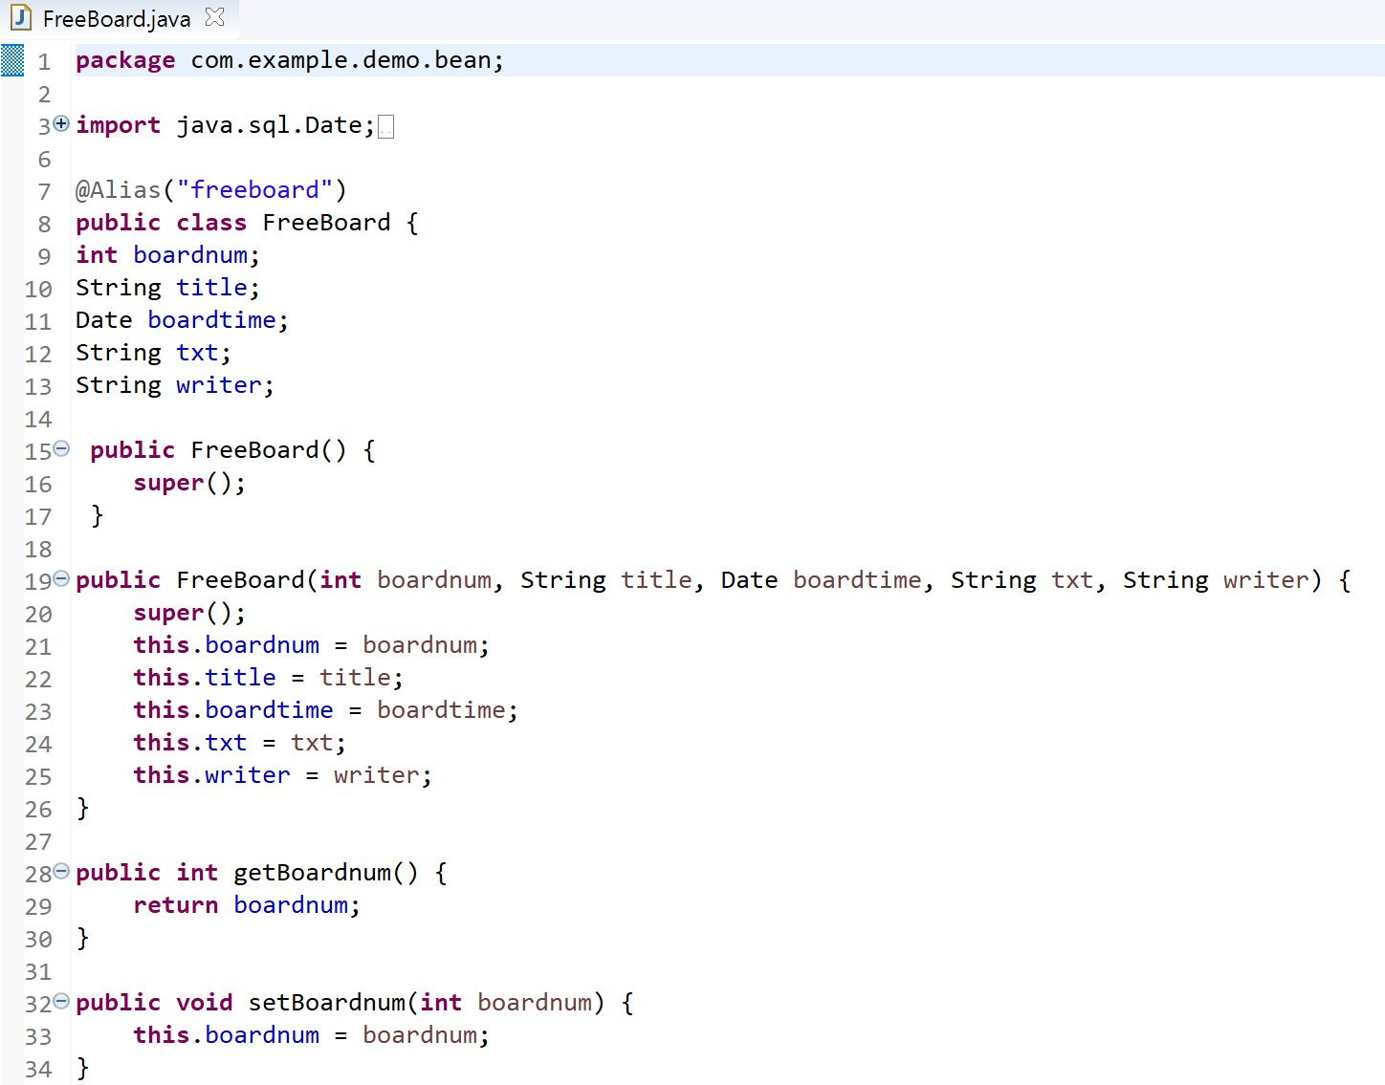
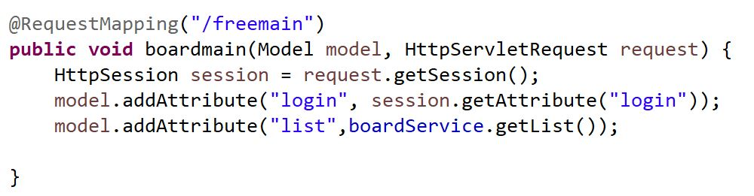
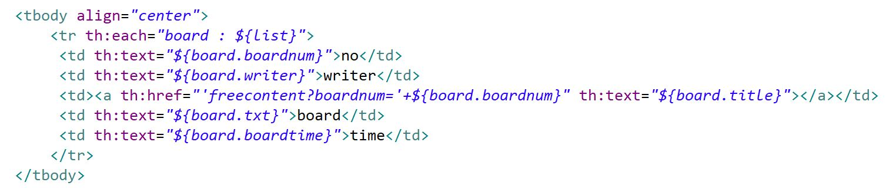
FreeBoard Main

Slide 32
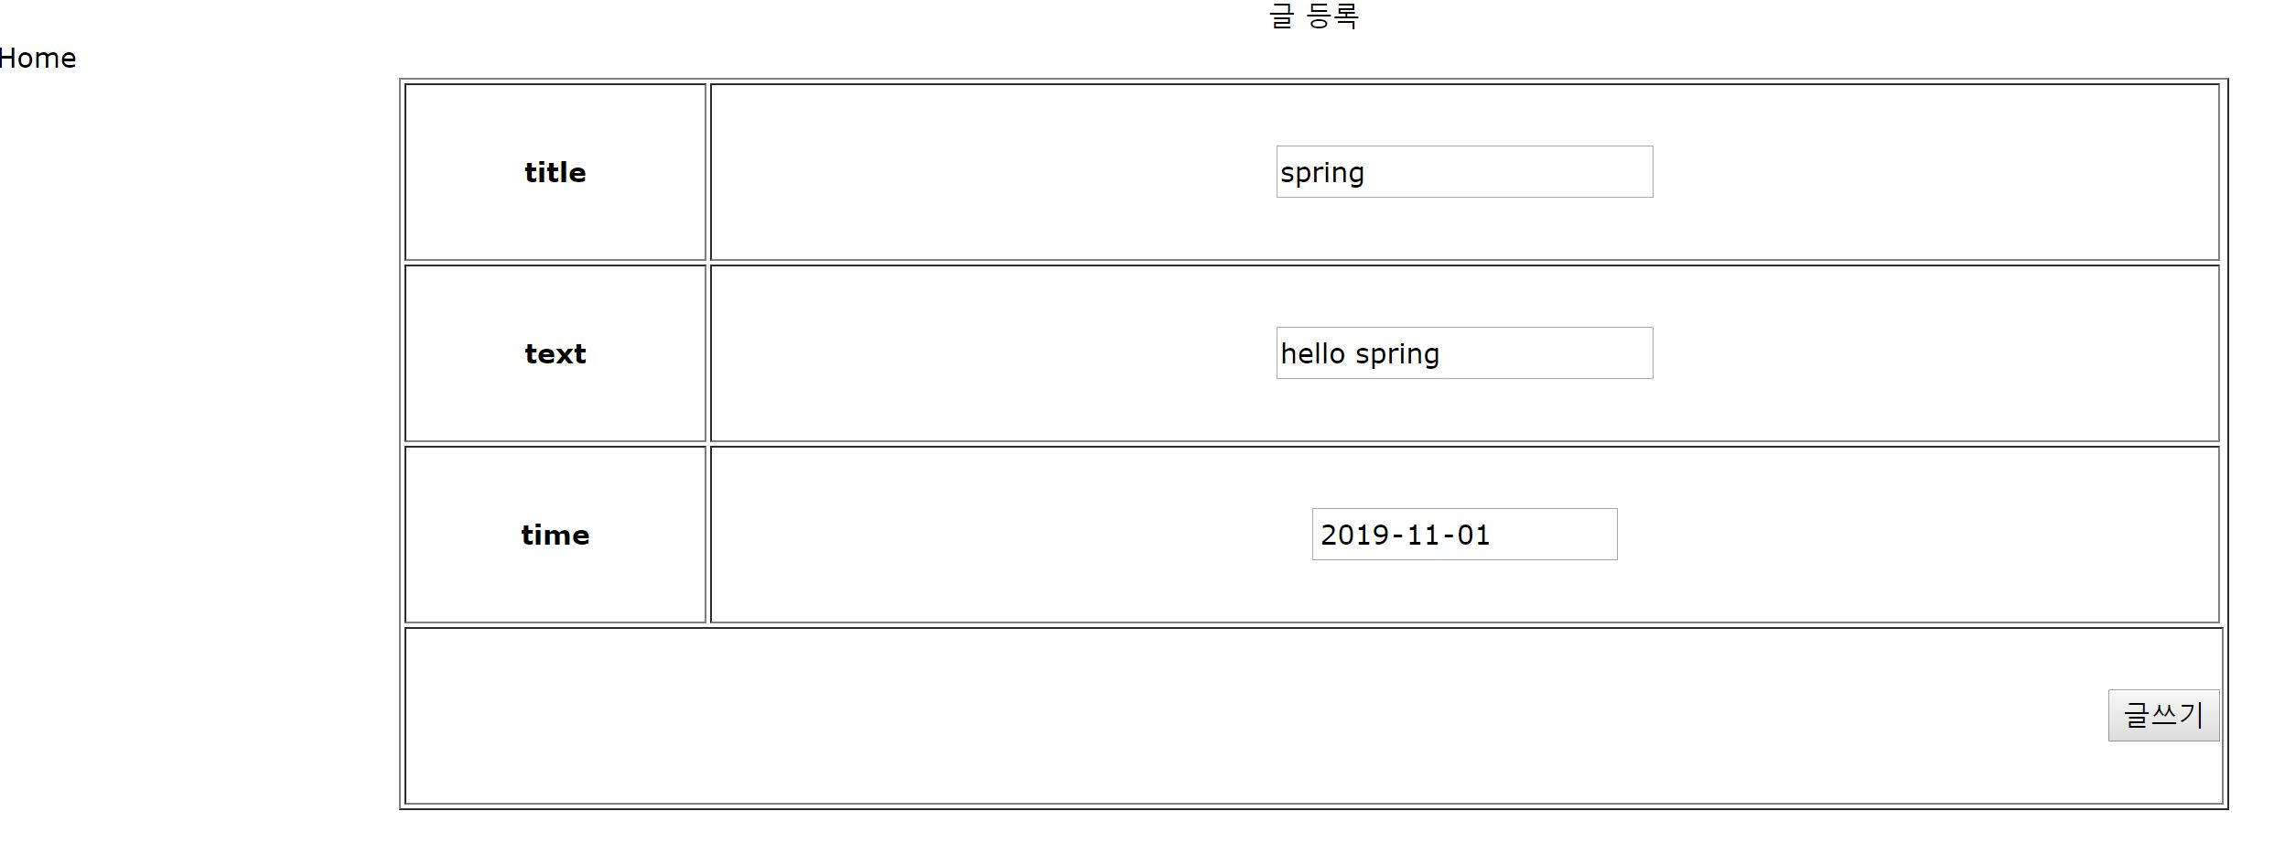
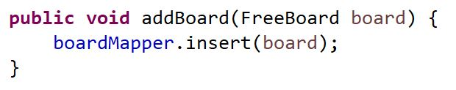
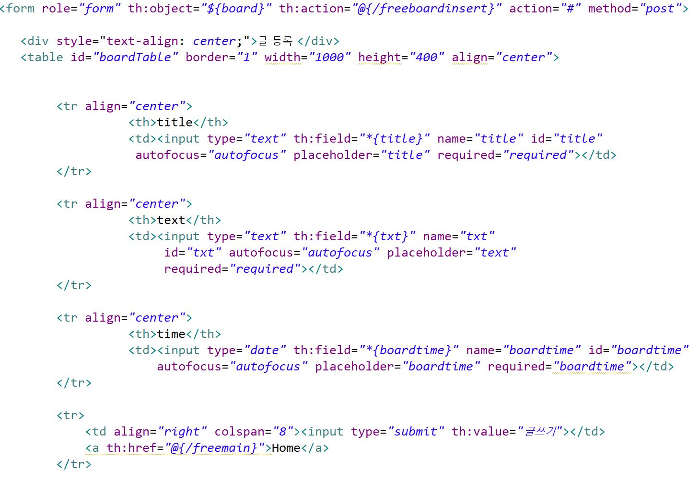
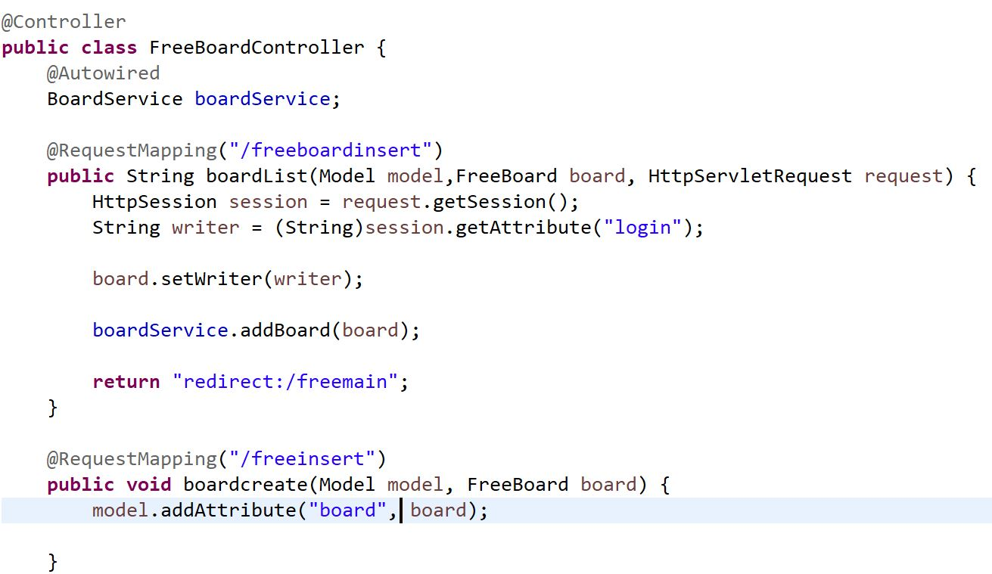
FreeBoard Insert

Slide 33
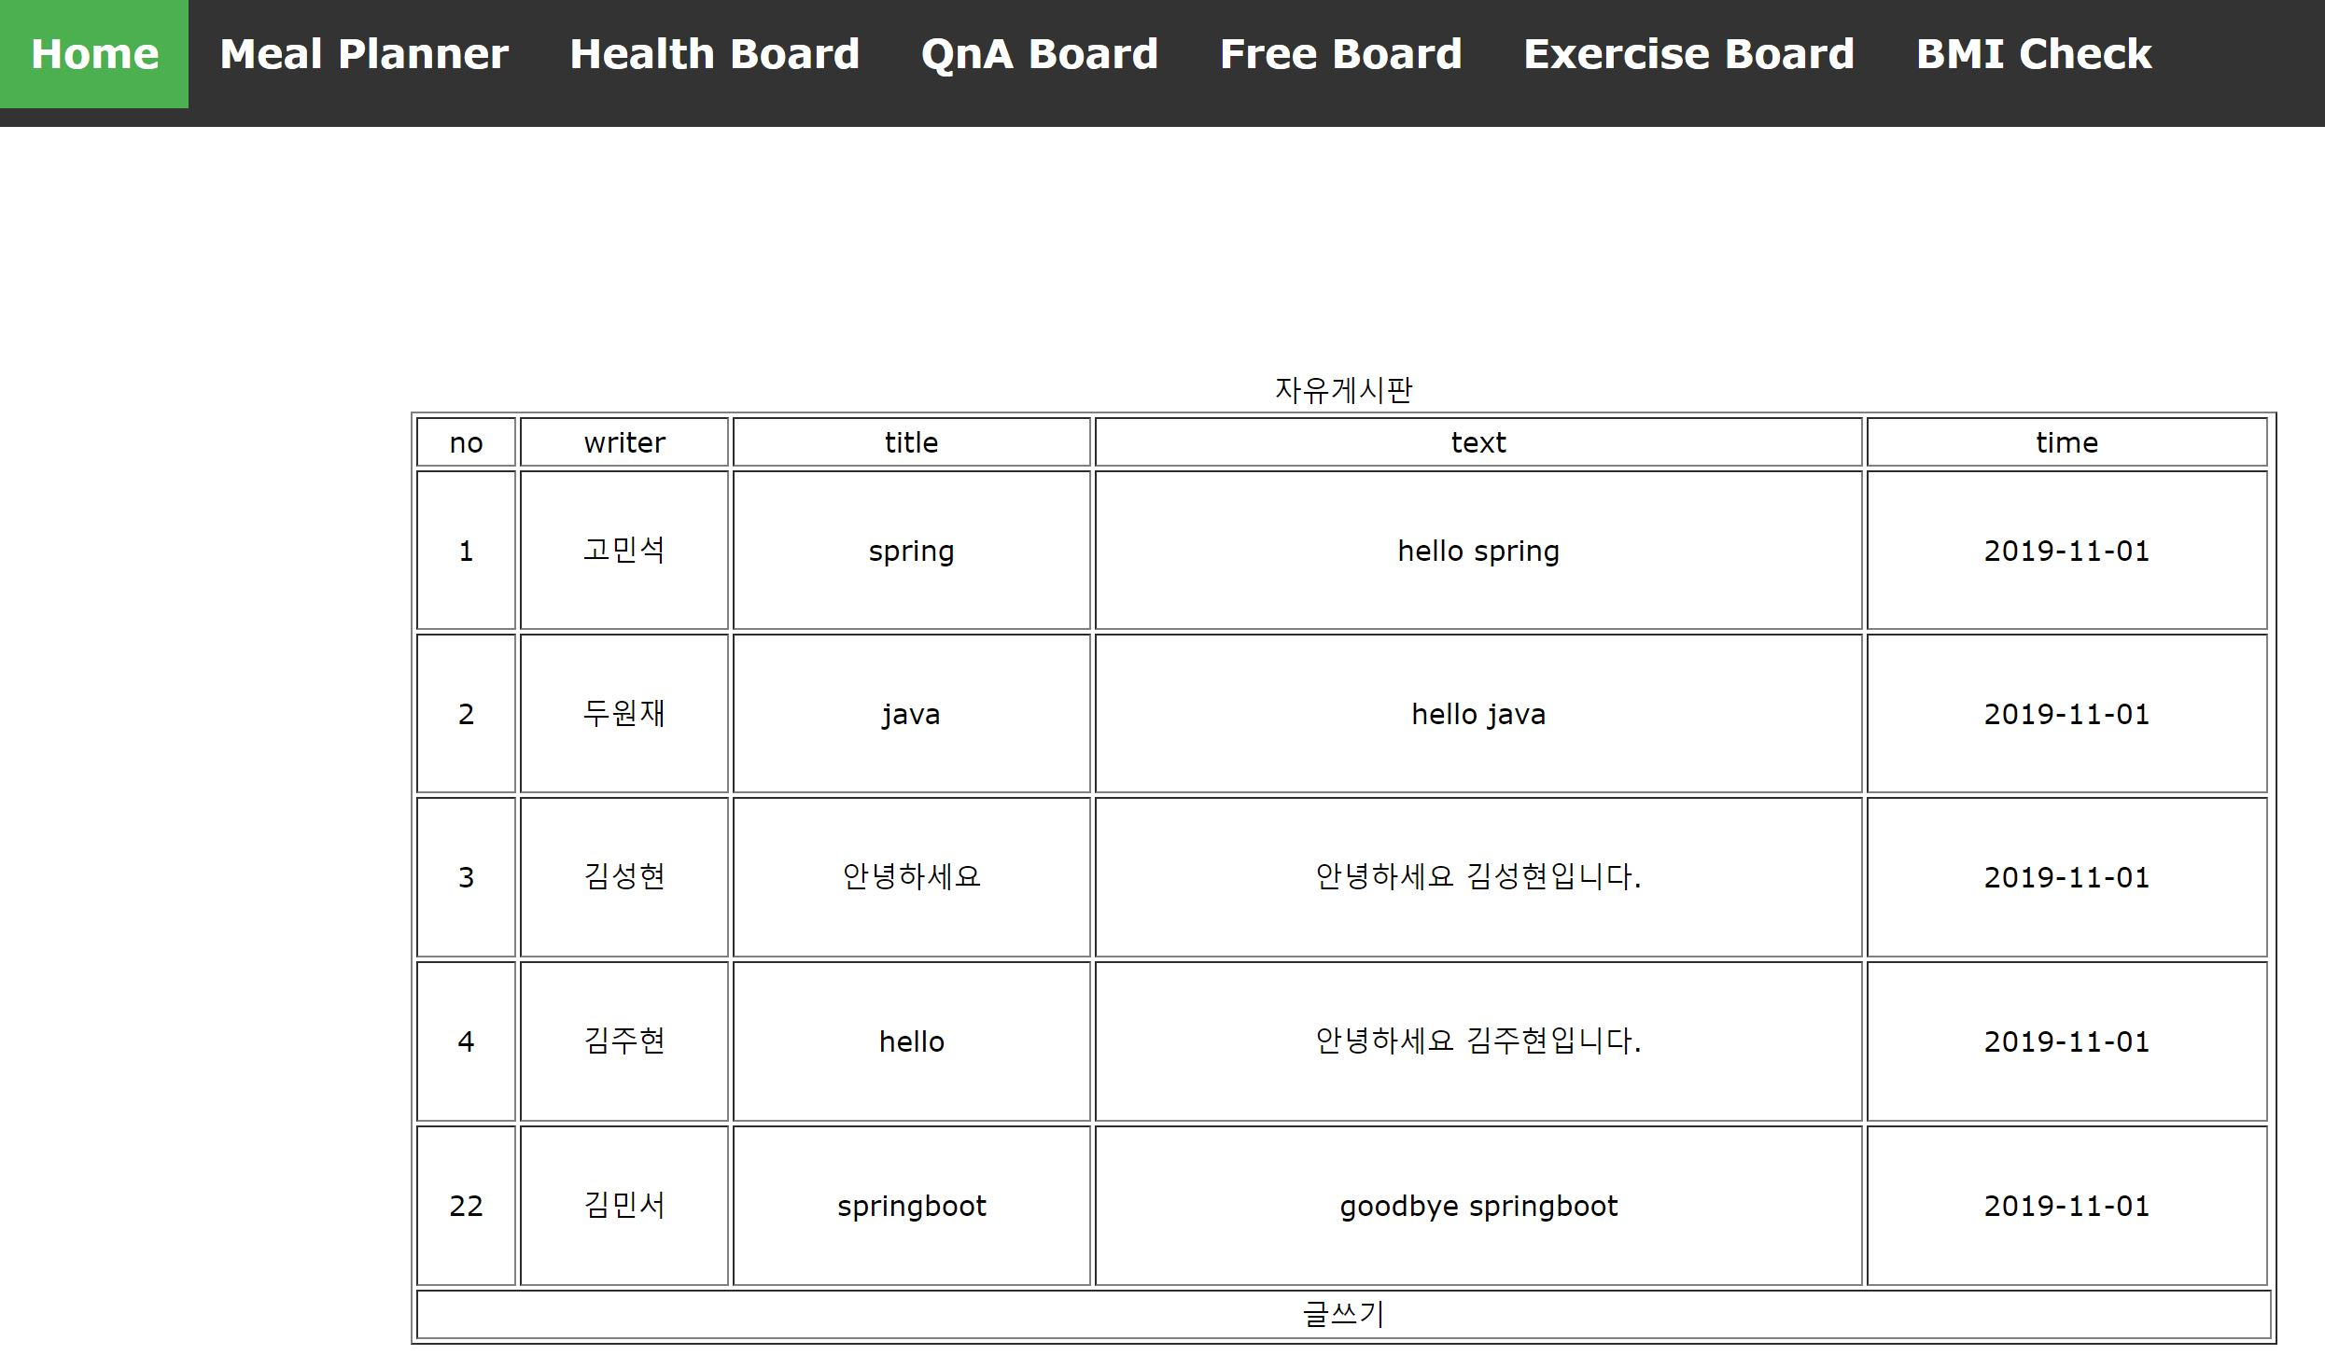
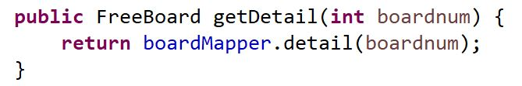
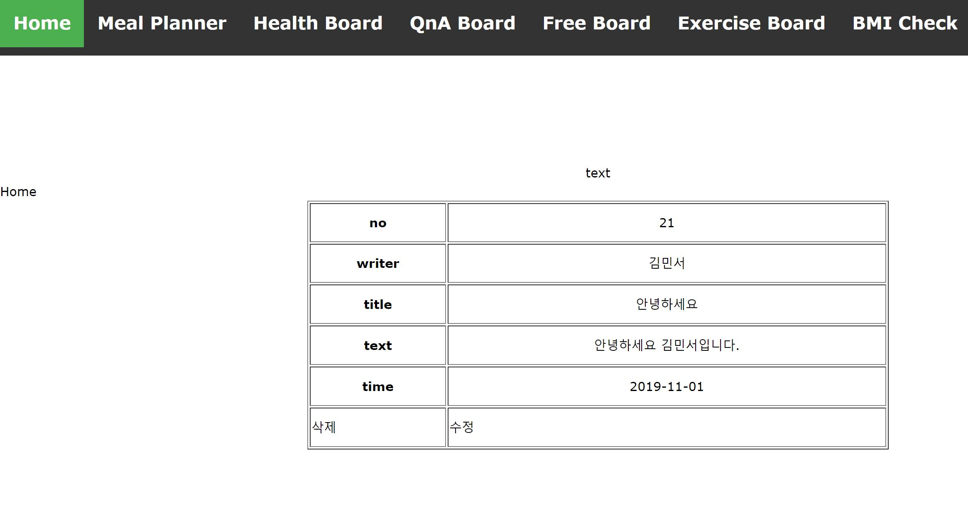
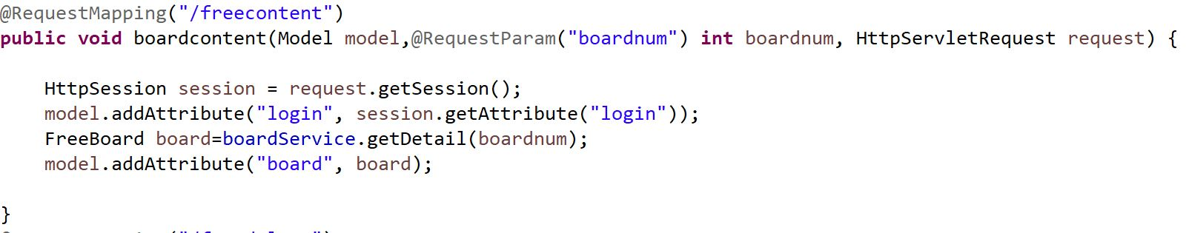
FreeBoard Contents

Slide 34
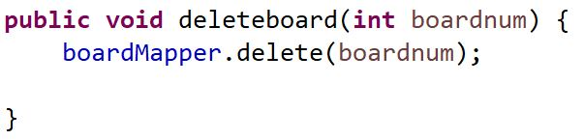
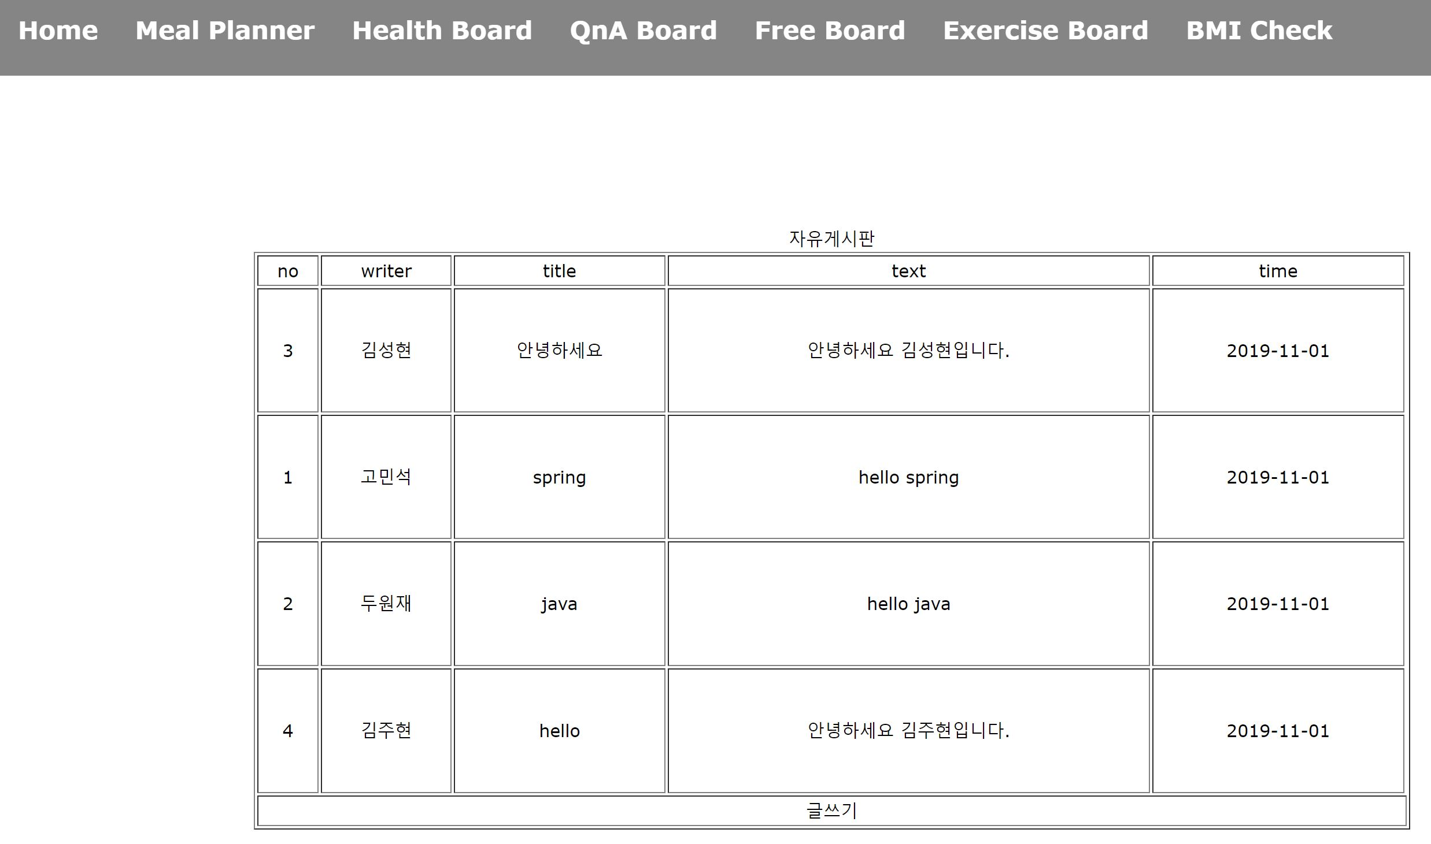
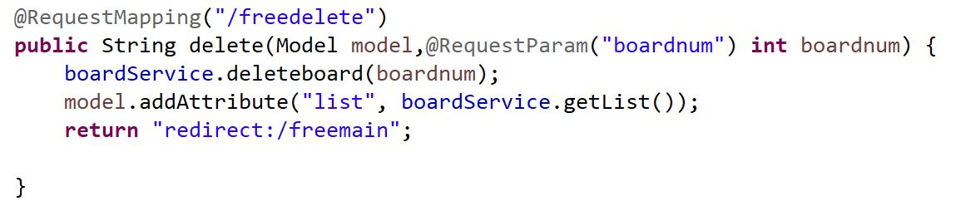
FreeBoard Delete

Slide 35
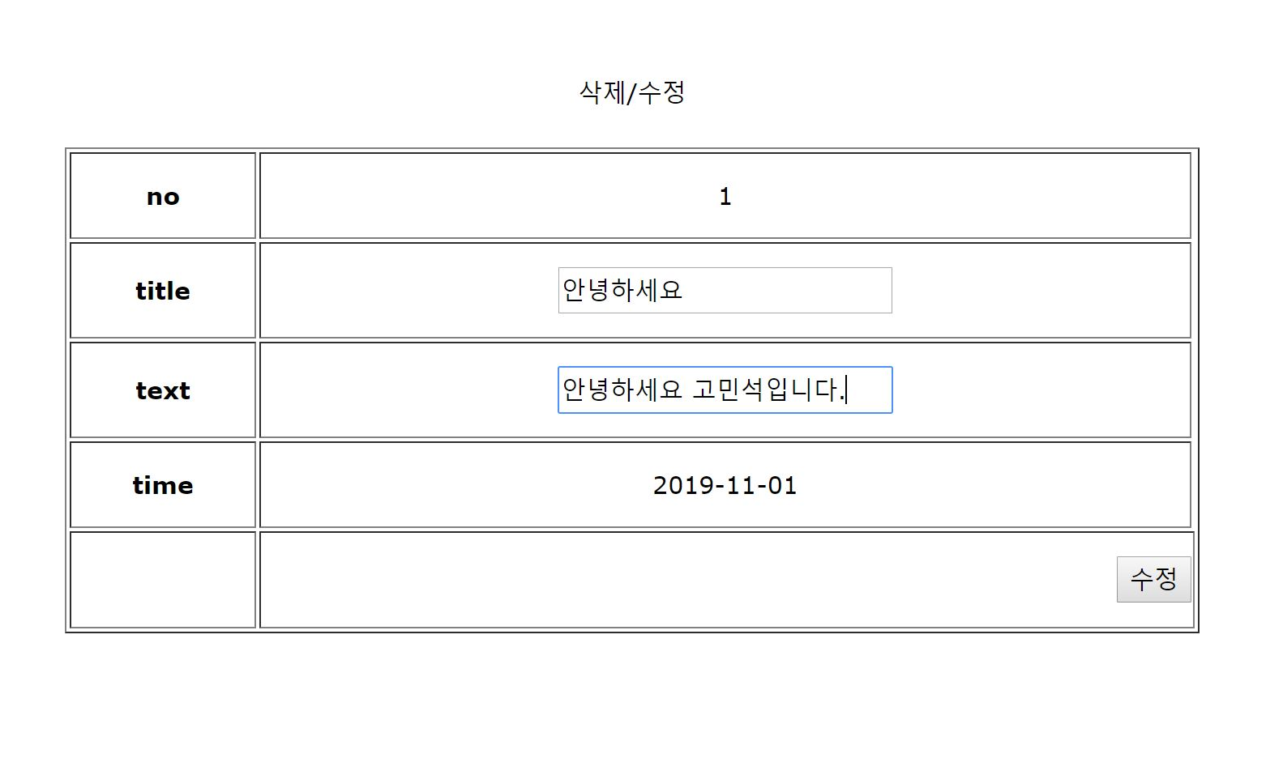
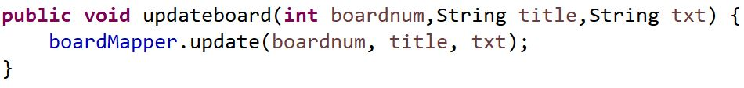
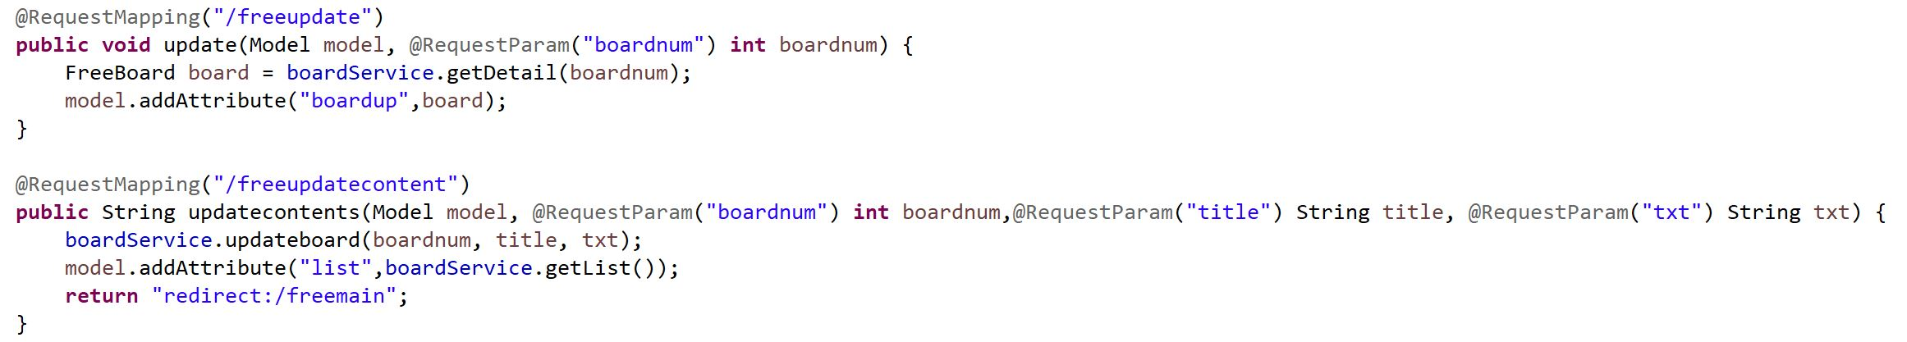
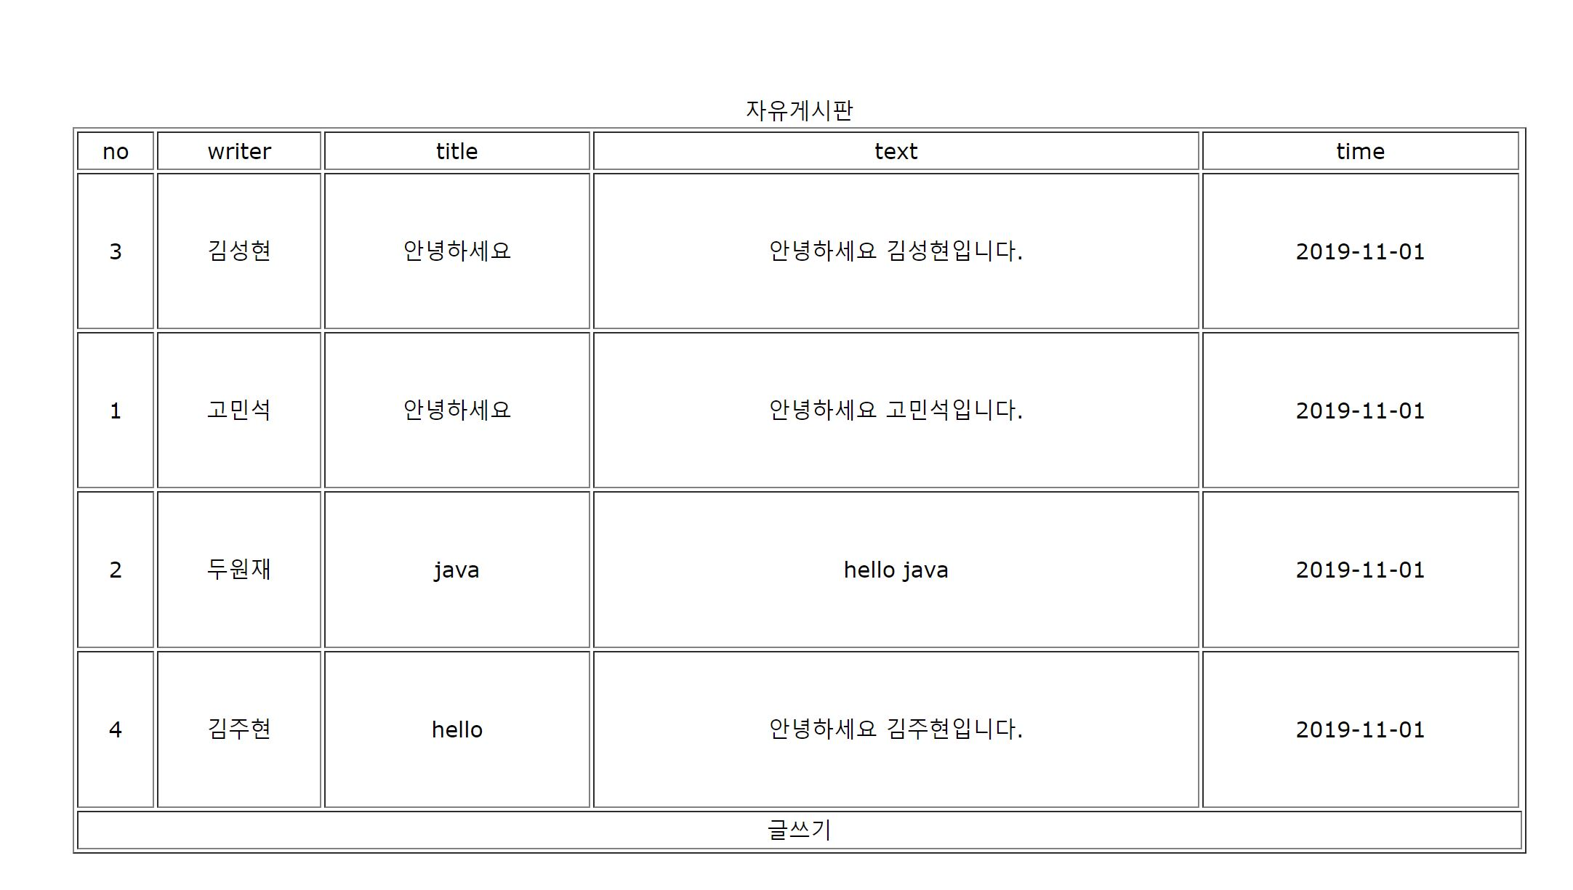
FreeBoard Update

Slide 36
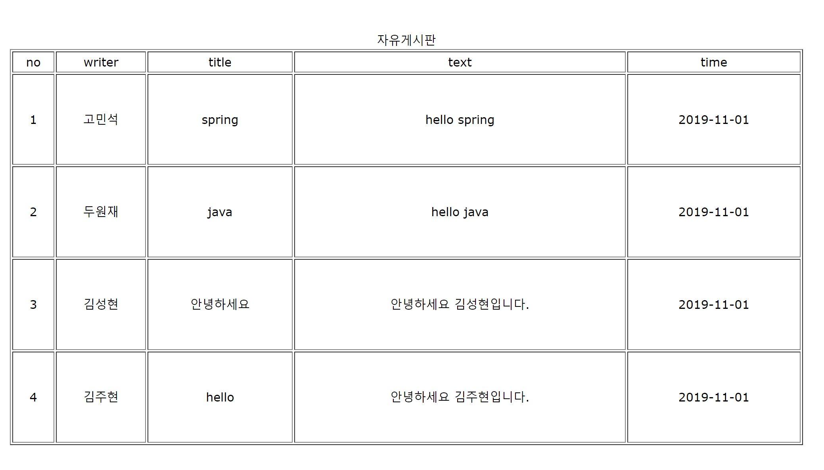



FreeBoard 로그인 안했을 때

Slide 37
Q & A - Board
김성현

Slide 38



Q&A 게시판
CONTENTS
답글 작성

Slide 39


글 삭제
Q&A

Slide 40


Q&A 게시판
CONTENTS
링크부여
웹페이지에서의
삭제표현
클릭해도 아무일도 일어나지 않는다

Slide 41

Q & A 게시판
파일
업로드

Slide 42
Health Board
김주현

Slide 43

HealthBoard
1

Slide 44

HealthBoard
2

Slide 45

HealthBoard
3

Slide 46

HealthBoard
4

Slide 47


HealthBoard
5

Slide 48

HealthBoard
6

Slide 49


Slide 50


Slide 51


Slide 52


Slide 53


Slide 54


Slide 55


Slide 56


Slide 57


Slide 58



Slide 59


Slide 60


Slide 61


Slide 62


Slide 63


Slide 64


Slide 65


Slide 66


Slide 67


Slide 68


Slide 69


Slide 70


Slide 71


Slide 72

후기와 반성의 시간,,,
파일 여러개 업로드 하기.

Slide 73
Thanks

